Slide 1


Slide 2
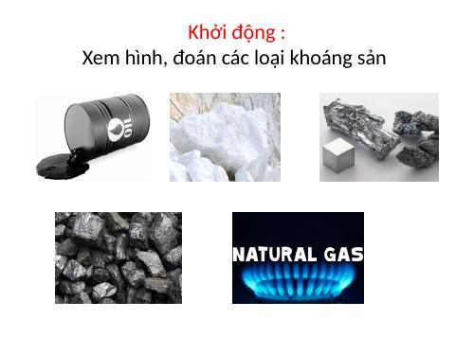

Slide 3
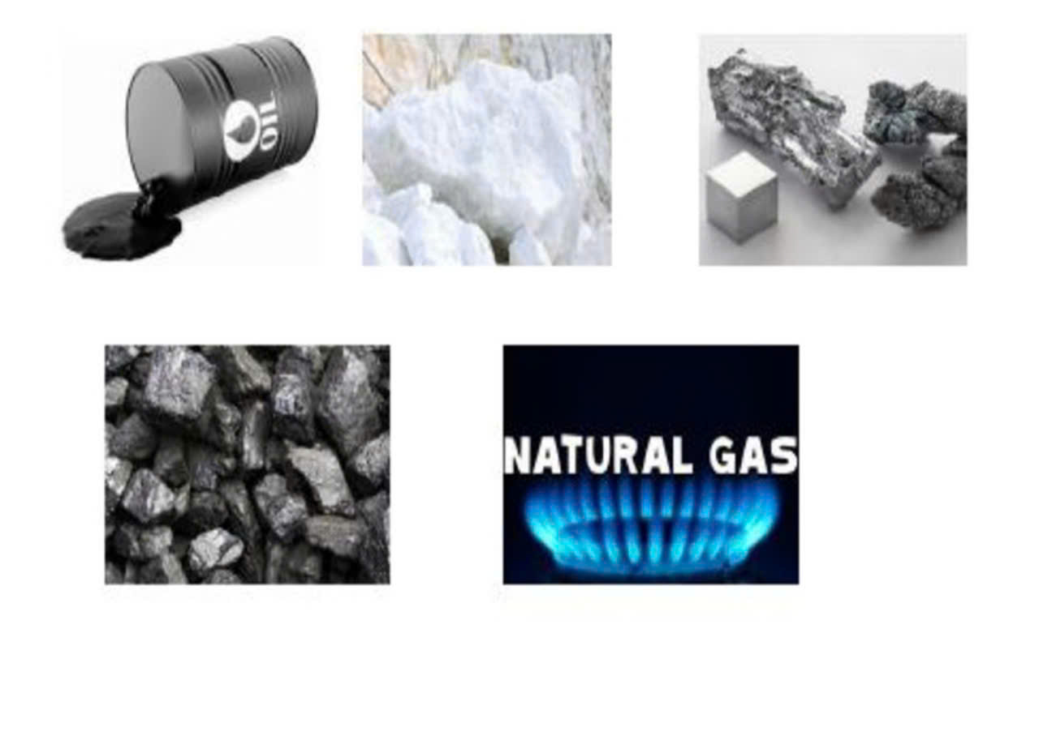
Đáp án
Dầu mỏ
Đá vôi, xi măng
Sắt
Than đá
Khí tự nhiên

Slide 4
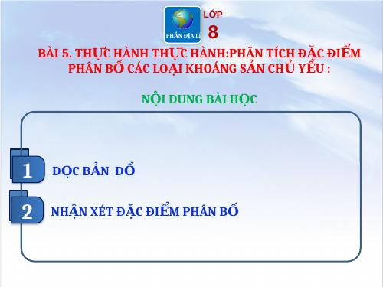

Slide 5
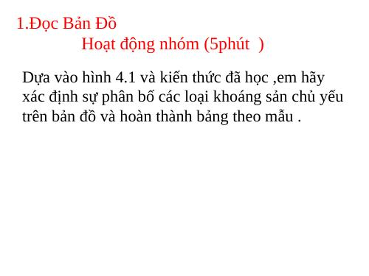

Slide 6
Phân bố của các loại khoáng sản chủ yếu ở nước ta
Loại khoáng sản | Tên một số mỏ khoáng sản chính | Nơi phân bố
Than đá | ? | ?
Dầu mỏ | ? | ?
Khí tự nhiên | ? | ?
Bô-xít | ? | ?
Sắt | ? | ?
A-pa-tit | ? | ?
Đá vôi, xi măng | ? | ?
Titan | ? | ?
Đồng | ? | ?
Vàng | ? | ?

Slide 7
Loại khoáng sản | Tên một số mỏ khoáng sản chính | Nơi phân bố
Than đá | Cẩm Phả, Lạc Thủy, Quỳnh Nhai, Sơn Dương,... | Quảng Ninh, Tuyên Quang (vùng Đông Bắc)
Dầu mỏ | Hồng Ngọc, Rạng Đông, Bạch Hổ, Rồng, Đại Hùng,... | Thềm lục địa phía Nam
Khí tự nhiên | Thới Bình, Tiền Hải,... | Bà Rịa-Vũng Tàu, Thái Bình.
Bô-xít | Đắk Nông, Măng Đen, Krông Buk,... | Tây Nguyên
Sắt | Tùng Bá, Trại Cao, Trấn Yên,... | Hà Giang, Thái Nguyên, Yên Bái, Lào Cai
A-pa-tit | Cam Đường | Lào Cai
Đá vôi xi măng | Tiền Hải, Lan Tây – Lan Đỏ, Rồng Đôi, Hải Thạch,... | Hà Giang, Lạng Sơn, Thanh Hóa
Titan | Phú Vang, Kỳ Anh,... | Duyên hải miền Trung
Đồng | Sin, Sơn Đông, Yên Châu | Chủ yếu ở Tây Bắc
Vàng | Sơn Đông, Chơ Đông, Bồng Miêu | Một số tỉnh vùng núi miền Bắc và miền Trung

Slide 8
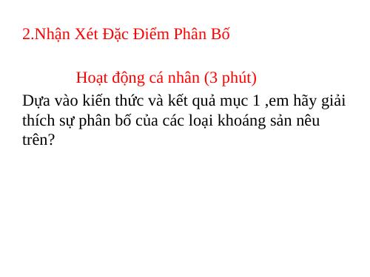

Slide 9
Nhận xét
-Nước ta có nguồn khoáng sản phong phú, đa dạng do nằm ở vị trí giao nhau giữa các vành đai sinh khoáng và có lịch sử phát triển địa chất lâu dài, phức tạp.
-Phần lớn các mỏ có trữ lượng trung bình và nhỏ.
+Các mỏ nội sinh thường hình thành ở các vùng có đứt gáy sâu, uốn nếp mạnh, có hoạt động mac-ma xảm nhập hoặc phun trào, như vùng nủi Đông Bắc, vùng núi Tây Bắc, dãy Trường Sơn,...
+Các mỏ ngoại sinh hình thành từ quá trình trầm tích tại các vùng biến nông, vùng bờ biến hoặc các vùng trùng được bồi đắp, lắng đọng vật liệu từ các vùng uốn nếp cổ có chứa quặng,....
-Khoáng sản phân bố rộng khắp trong cả nước: than đá tập trung nhiều ở vùng Đông Bắc; than nâu ở đồng bằng sông Hồng; dầu mỏ, khí tự nhiên được tích tụ trong các bể trầm tích vùng thềm lục địa,...

Slide 10
